Slide 1



Quantas vezes você desviou de um buraco hoje?
UMA REFLEXÃO ANTES DE COMEÇAR
Nós também. E é com essa dor que vamos trabalhar.
113,1 mil
R$ 144 mi
475
pedidos de tapa-buraco em São Paulo em 2025
empenhados só em tapa-buraco em 2019
motociclistas mortos no trânsito da capital em 2025
e o mesmo buraco gera vários chamados
trabalho guiado por chamados manuais
quem anda de moto sente o buraco primeiro
Fontes: SMSUB/PMSP via BNews SP (2026) · CartaCapital · Infosiga/Detran-SP via Portal do Trânsito (2026)
Notes:
Olá! Eu sou o Wesley e, com o Deivison e o Eduardo, criamos o VigiaVia. Quantas vezes você desviou de um buraco hoje? Em 2025, São Paulo recebeu 113 mil pedidos de tapa-buraco — e a própria prefeitura reconhece que o mesmo buraco gera vários chamados. Só em 2019, a cidade empenhou 144 milhões de reais em tapa-buraco. E quem anda de moto é o mais exposto: 475 motociclistas morreram no trânsito da capital em 2025.

Slide 2



Cada buraco vira um relato único, priorizado
A SOLUÇÃO VIGIAVIA
Em vez de esperar o chamado, a cidade enxerga o buraco
1. Detecta
2. Relata
3. Prioriza
Câmeras que já circulam — celulares, ônibus, entregadores e viaturas — com IA em tempo real.
Só o recorte da via e a localização. Nenhum rosto, nenhuma foto inteira guardada.
Fila única por buraco, por severidade e confirmações. A zeladoria valida e gera a ordem de serviço.
Proposta de valor: menos chamados duplicados e reparo mais rápido, com evidência para cada ordem de serviço.
Notes:
O VigiaVia muda essa lógica: em vez de esperar o chamado, usamos as câmeras que já circulam pela cidade — celulares, ônibus, entregadores e viaturas da prefeitura — para detectar buracos automaticamente. A zeladoria recebe um único relato por buraco, com localização, foto da via e prioridade. Sem guardar rosto nem foto inteira, e sempre com validação humana.

Slide 3
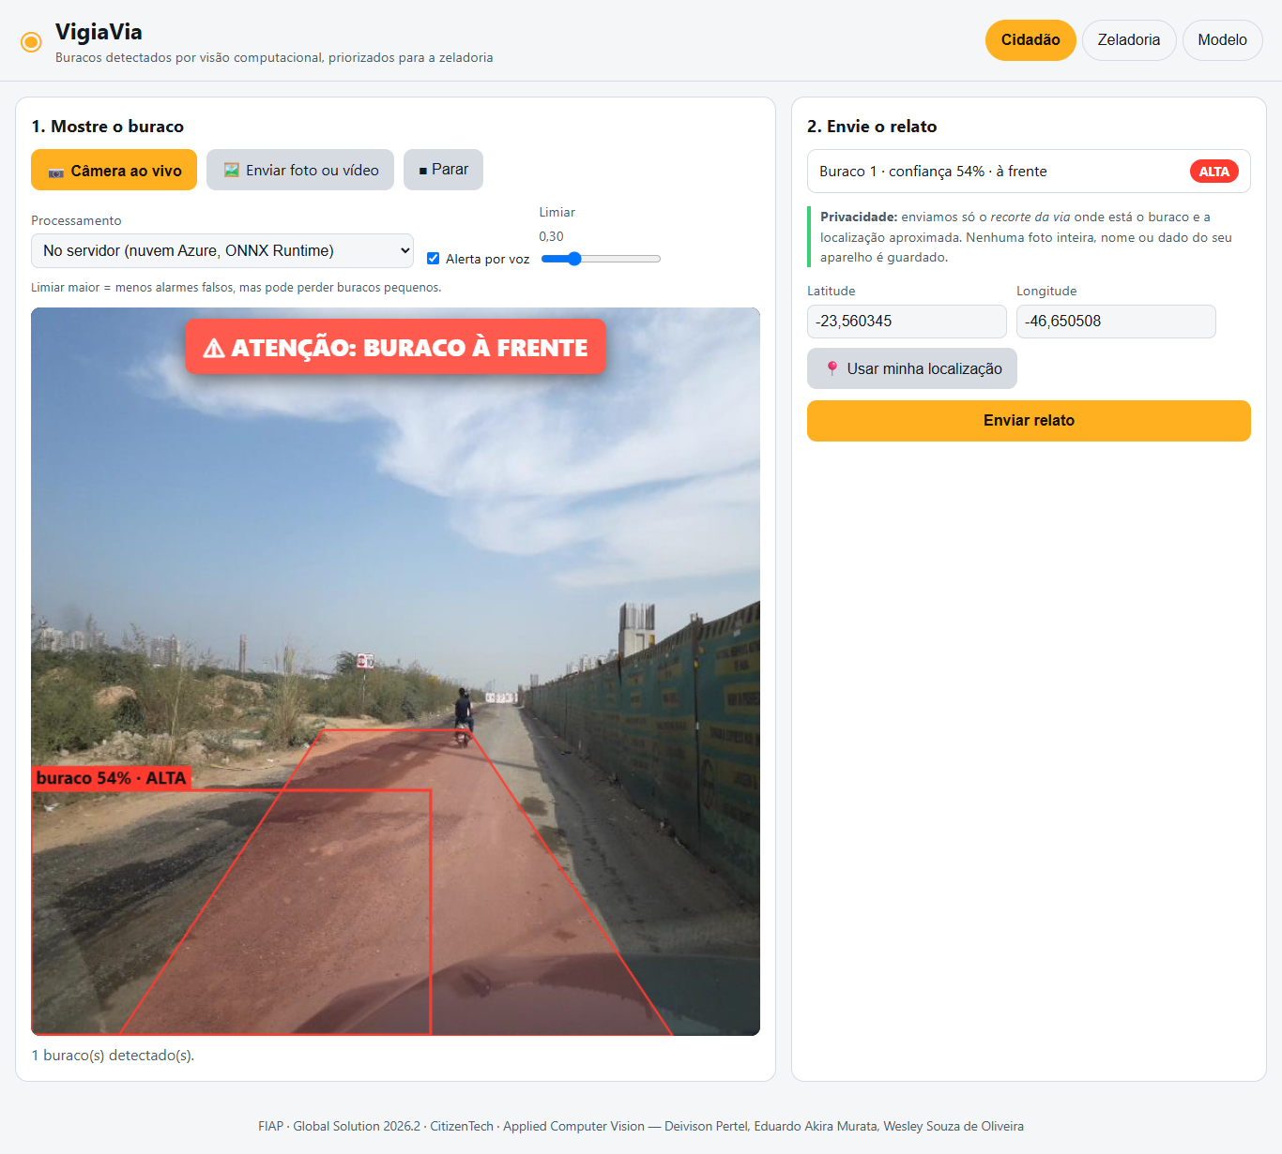
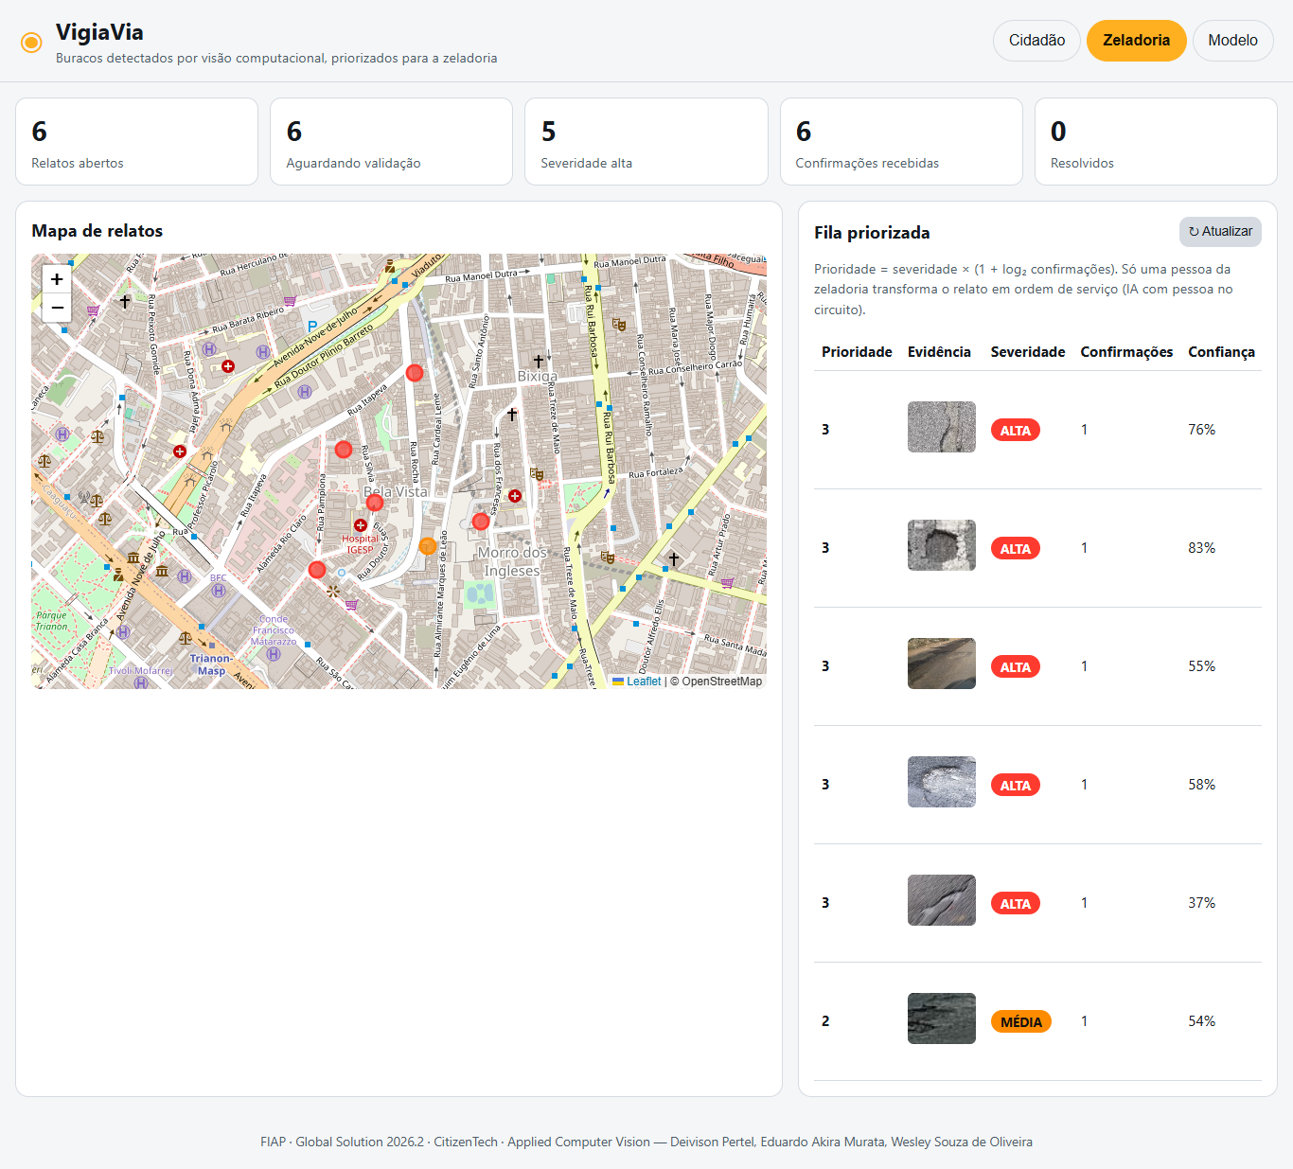

Chega de slide. Vamos à prática.
DEMONSTRAÇÃO
O MVP funcionando de verdade, na URL pública
Cidadão
detecta e relata
Zeladoria
prioriza e valida
Produção
Azure · HTTPS · CI/CD
Vamos abrir o MVP agora.
Cidadão: detecção e relato
Zeladoria: fila priorizada e mapa
Notes:
[Troque para o navegador: aqui entra a gravação do MVP em uso real.] Este é o VigiaVia funcionando de verdade, na URL pública, no Azure. Na visão do cidadão, eu abro a câmera — ou envio um vídeo gravado na rua. O modelo detecta o buraco em tempo real e avisa: atenção, buraco à frente, com a severidade. Com um toque, envio o relato: vai só o recorte da via e a localização; nenhuma foto inteira é guardada. Agora, a visão da zeladoria: os relatos chegam numa fila priorizada por severidade e confirmações, e aparecem no mapa. Se outra pessoa relatar o mesmo buraco, ele não vira um chamado novo: vira uma confirmação e sobe na fila. O agente valida com um clique, e o relato vira ordem de serviço. E tudo roda em produção, com deploy automático e segurança no pipeline.

Slide 4



Quem paga, quem usa e por qual canal
MODELO DE NEGÓCIO
Assinatura B2G por quilômetro de via monitorado
Quem paga
Quem usa
Canal
R$ 60
Cidadão: grátis, na web e no celular
Agentes de zeladoria: fila e mapa
Frotas parceiras: celular embarcado em troca do alerta
Venda à prefeitura via CPSI (Marco Legal das Startups)
Integração com o 156 e o Colab
Frotas parceiras ampliam a cobertura
por km de via por ano ≈ R$ 2 mil por mês por subprefeitura
Referência: vialytics, 600+ municípios, ≈ R$ 63/km/ano
Fontes: piloto vialytics em Louth, Irlanda (€17.500/ano para 1.691 km) · PTAX do euro · LC 182/2021
Notes:
Quem paga é a prefeitura: uma assinatura de 60 reais por quilômetro de via monitorado por ano — cerca de 2 mil reais por mês por subprefeitura, abaixo dos 63 reais da vialytics, que já atende mais de 600 municípios na Europa e nos Estados Unidos. Quem usa: o cidadão, de graça; os agentes de zeladoria; e frotas parceiras, que rodam com um celular embarcado em troca do alerta para os seus motoristas.

Slide 5
Go-to-Market
ESTRATÉGIA DE LANÇAMENTO
Validar com um piloto antes de escalar
01
02
03
04
Piloto CPSI na Sé
Prova de conceito
32 subprefeituras
Cidades médias
6 meses, R$ 150 mil, 10 viaturas da zeladoria com celular embarcado.
Metas: −30% de chamados duplicados, OS em menos de 48 h, precisão ≥ 80%.
Contrato de fornecimento após o CPSI, de até R$ 8 mi.
O caso de SP, consórcios intermunicipais e integração com o 156.
CPSI: piloto de até R$ 1,6 mi por 12 meses e contrato de fornecimento de até R$ 8 mi, sem nova licitação.
Notes:
Para chegar lá, usamos o Marco Legal das Startups: um contrato público de solução inovadora permite um piloto de até 1,6 milhão de reais. Começamos pela Subprefeitura Sé, provamos as metas, escalamos para as 32 subprefeituras de São Paulo e levamos o caso para cidades médias.

Slide 6
Unit Economics
MODELO DE NEGÓCIO · PREÇO
Exemplo: uma subprefeitura de São Paulo (~406 km de vias)
R$ 24,4 mil
R$ 6,4 mil
74%
receita por ano
custo variável por ano
margem bruta
R$ 60/km × 406 km
nuvem + celulares + suporte
receita menos custo variável
Notes:
Em uma subprefeitura típica, com 406 quilômetros, a receita é de 24 mil reais por ano e o custo variável — nuvem, celulares e suporte — fica em 6 mil e 400. Margem bruta de 74%.

Slide 7


O que medimos: negócio e impacto
INDICADORES
Os mesmos números que a prefeitura e os investidores acompanham
Negócio
Impacto no cidadão
km monitorados e cidades contratantes
Receita recorrente anual (ARR)
Margem bruta: 74%
Renovação de contratos e custo por km
Tempo entre a detecção e o reparo
% de chamados duplicados evitados
Buracos detectados por km
Precisão confirmada pela zeladoria
ODS 11 · Cidades sustentáveis
ODS 9 · Infraestrutura
ODS 3 · Mortes no trânsito (3.6)
Notes:
Medimos o sucesso em duas frentes. No negócio: quilômetros monitorados, receita recorrente, margem e renovação de contratos. No cidadão: o tempo entre a detecção e o reparo, os chamados duplicados evitados e a precisão confirmada pela zeladoria. Isso conecta o VigiaVia aos ODS 11, de cidades sustentáveis; 9, de infraestrutura; e 3, de redução de mortes no trânsito.

Slide 8

Custa pouco e se paga em 2029
VIABILIDADE E PEDIDO
Custos reais de nuvem e projeção a partir do piloto
Para a prefeitura
R$ 150 mil
piloto de 6 meses na Subprefeitura Sé, via CPSI. Meta: −30% de chamados duplicados.
Para investidores
R$ 300 mil
Nuvem: R$ 86/mês no MVP e R$ 1.040/mês para SP inteira. SP inteira = R$ 780 mil/ano, 0,54% do tapa-buraco de 2019.
pré-seed para chegar ao ponto de equilíbrio em 2029.
Notes:
E é viável: a nuvem custa 86 reais por mês no MVP e cerca de mil para São Paulo inteira. Monitorar a cidade toda renderia 780 mil reais por ano — meio por cento do que ela empenhou em tapa-buraco em 2019 — e o equilíbrio chega em 2029. Nosso pedido: para a prefeitura, um piloto de seis meses na Sé, de 150 mil reais; e para investidores, 300 mil reais de pré-seed.

Slide 9
Cada buraco vira um relato, antes de virar um acidente.
ENCERRAMENTO
FUNDADORES
Deivison Pertel
Eduardo Akira Murata
Wesley Souza de Oliveira
RM 550803 · Engenharia de Software
RM 98713 · Engenharia de Software
RM 97874 · Engenharia de Software
Obrigado!
https://ca-vigiavia-prod.happywave-0bf5b4c3.brazilsouth.azurecontainerapps.io
github.com/akiramrt/vigiavia-mvp · FIAP Global Solution 2026.2 · CitizenTech
Notes:
VigiaVia: cada buraco vira um relato, antes de virar um acidente. Obrigado!

